Slide 1
株式会社白興 勉強会資料
営業は覚えておきたい！
販売戦略とマーケティング思考＆経営損益

Slide 2
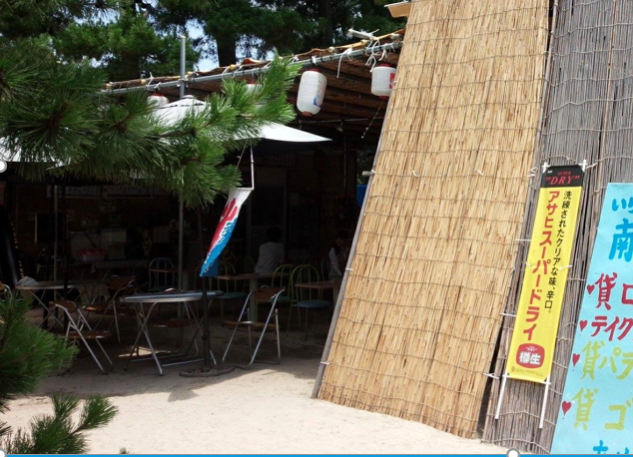
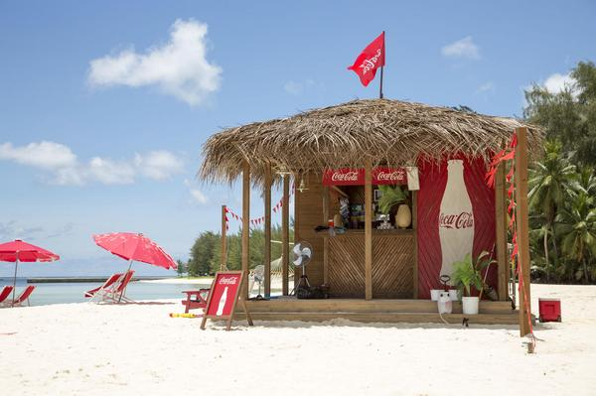
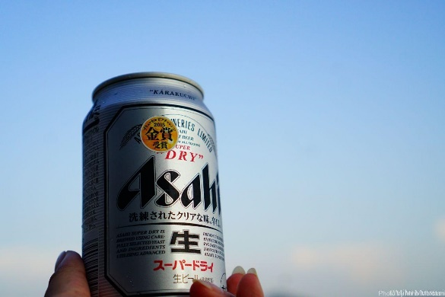
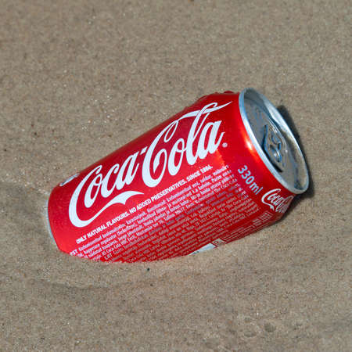
事例物語
「浜辺のビールとコーラ」

Slide 3
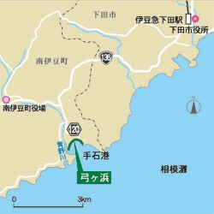
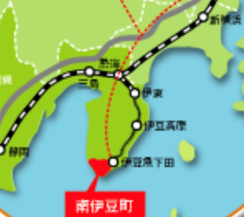
静岡県下田市の先、伊豆半島最南端にある南伊豆町の
弓ヶ浜海岸にて長らく営業する、海の家がありました
2018年それは62回目の夏を、その海の家が迎える
時の物語です（ノンフィクションではありますが、描写などに変更を加えております）

Slide 4
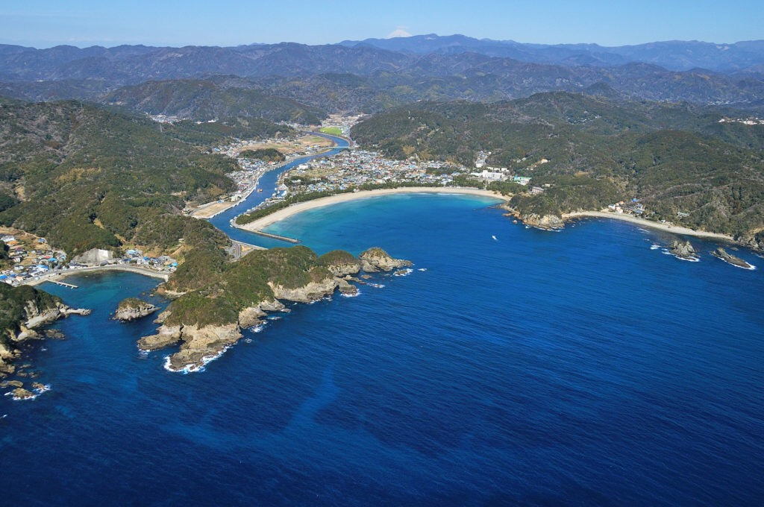
「浜辺のビールとコーラ」
作者：ＩＴ・ＩＣ

Slide 5
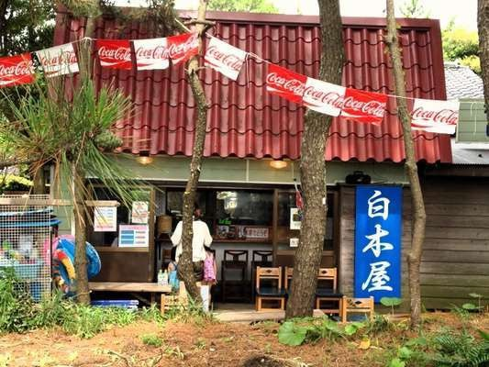
その海の家の名は（白木屋）、年老いたおばあさん（白木千代）と、土日など忙しい時だけ隣町の幼馴染である友達（上枝タマ）が手伝っており、２人で営業しておりました。

Slide 6
千代 「タマちゃん、明日の日曜日来れないって本当なの？」
タマ 「うん、息子が子供を東京に連れて行くって、デズニランド
だって、朝が早いらしいんよ」
「ごめんね千代ちゃん、だから車で送れないってさ」
千代 「そりゃしゃんないねぇ。孫たちに頼むから気にしないでえ
えよ！、でも最近はちゃんと手伝い賃もあげてきよったし、
最近は時給にしてとか言いよるんよ～」
タマ 「あはは～、もう中学と高校やからね思い切って
時給にしんさいよ～、500円じゃない？」
千代 「そだね、計算面倒だけど、」しゃんないねぇ。

Slide 7
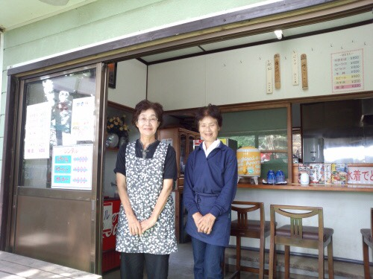
白木千代 76歳 担当：接客、掃除、サービス担当、一人の時は全般
上枝タマ 76歳 担当：主に調理（焼きそばが自慢）
チヨの家（漁港）
タマの家（隣町）

Slide 8
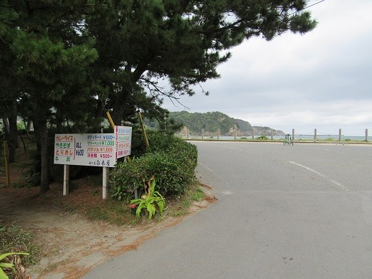
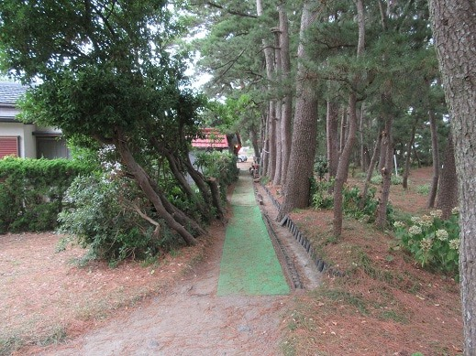
（白木屋の立地）
通りからの視認性も悪く、林の中にあるので浜辺からも見えない
加えて、この２０年は弓ヶ浜に訪れる海水浴客も少なく、後継ぎもいるわけなく、あと数年の店じまいまでと、楽しく考えていた

Slide 9
白木屋の売上状況
最近の白木屋の売上は、平日で数千円、休日でも３万円ってところ
それは、のんびり営業でやっていたので気にしてなんかいなかった！
15年ほど前、浜の逆側に出来た、今風の海の家にお客さんが流れていた
そんな売上の中で孫に時給500円とは．．．千代は考えたが！
（去年までは、お兄ちゃんが日に３千円、妹が日に２千円だったので）
半分お小遣いと思い、また孫とお店をやるのが楽しみでもあった

Slide 10
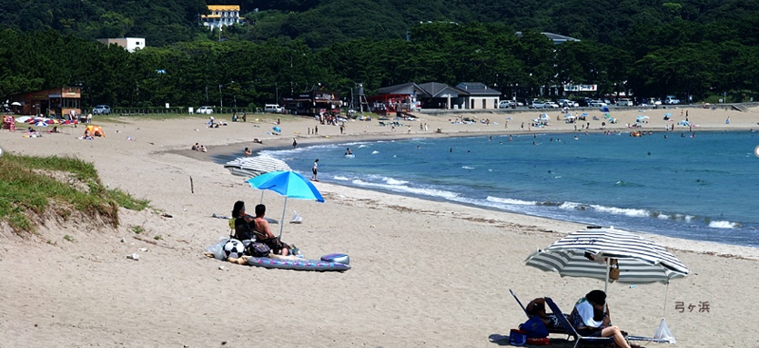
弓型の浜辺を持つ弓ヶ浜。
手前が白木屋の前、この日は土曜日だが、ほどんど人がいない
逆側に15年前から今風の海の家 お客様いる模様
新しい海の家
この先に白木屋

Slide 11
ソラ 「あぁ疲れたぁ！でもおもしろかったね」
「来週から夏休みだから、本当は毎日やりたいな～」
タカシ「なにが疲れだよ。お前は、お客さんとしゃべってただけじゃん」
「俺なんか今日はパラソル５本しか立ててねえよ。飲み物を買いに来た
お客さんも４、５人だし、焼きそば食べたの２人じゃん」
ソラ 「でも地元のおすすめとか話したら、お客さん楽しそうだったじゃん。
私の接客で、白木屋評判になるかもね」
タカシ ※反対側の海の家をずっと気にしていた
「うち（白木屋）は林の中で看板も見えなくて、お客さん素通りだよ」
向こうのハングリーズなんか100人くらい来てるんじゃない？」
ソラ 「そうなんだー、それじゃインスタで偵察しちゃおー」

Slide 12

白木青空（ソラ）
中学3年生（15歳）、陸上部副部長 成績はトップクラス
頭が良く 明るく活発 ドラッカーなどの本を読み漁っている
将来は経済アナリストになるため東京の大学を目指している
夢は、東京で
キャリアウーマン
もしドラに影響される！
マーケティングも
勉強を始めた
マネジメント本大好き

Slide 13

白木貴志（タカシ）
高校2年生（17歳）
帰宅部 成績は普通 しっかりしているが将来のことは考えてない
高2の夏だが、進学するのか？就職するかも決めていない
高校は一応
下田の進学校
もの静かで
ＥＸＩＬＥは好きじゃない
洋画好きだが、英語は苦手

Slide 14
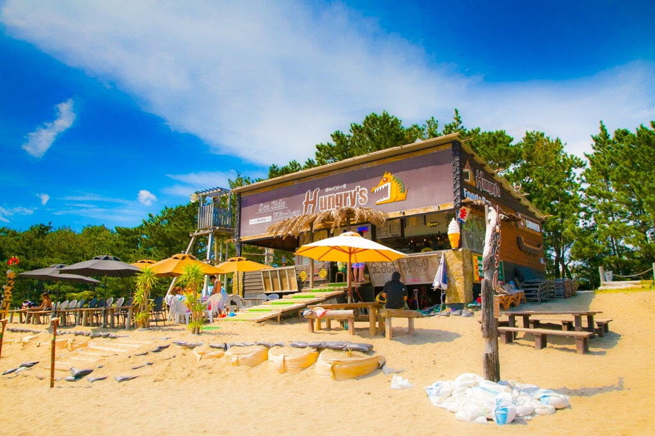
ソラがあっちの店（Hungry‘S）と、こっち（白木屋）比較分析
・あっちは、完全なライバル店（ Hungry'S ）
・どう見てもおしゃれ！ 普通はこっち行くし！
・むしろ浜辺に面してて目立ちすぎ！

Slide 15
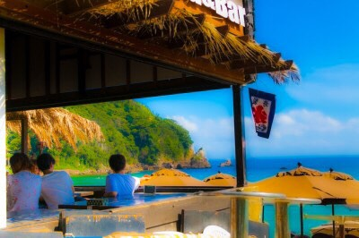
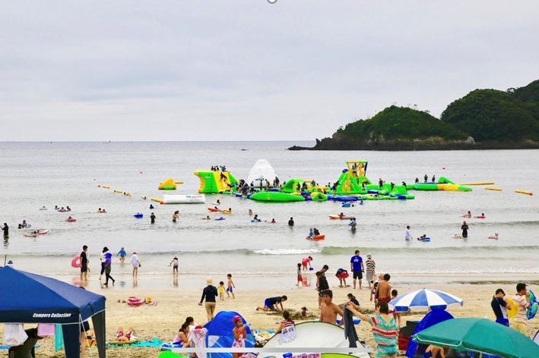
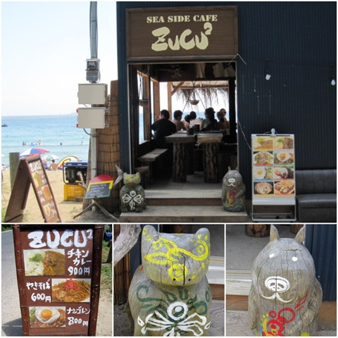
ソラがあっちの店（Hungry‘S）と、こっち（白木屋）比較分析
・その奥には宿泊施設も整っているし、看板もおしゃれ
・あっちにはホテルが２つあり、民宿や貸別荘もたくさんある
・シチュエーションの設定もリゾート風
・食事は有名レストランが入っているし、入口もすごく目立つ
・メニューも東京のおしゃれなカフェ顔負け
・浮島を作って子供に人気！今日の11時でもこの違い

Slide 16
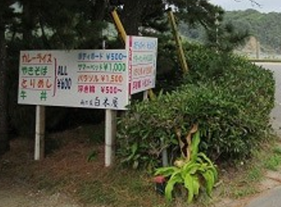
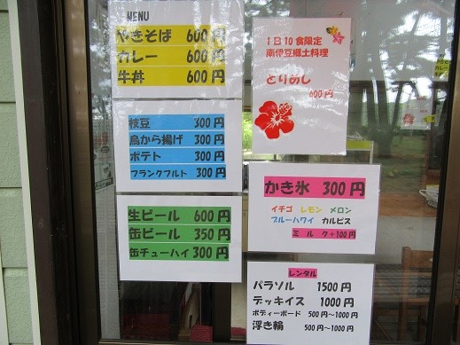
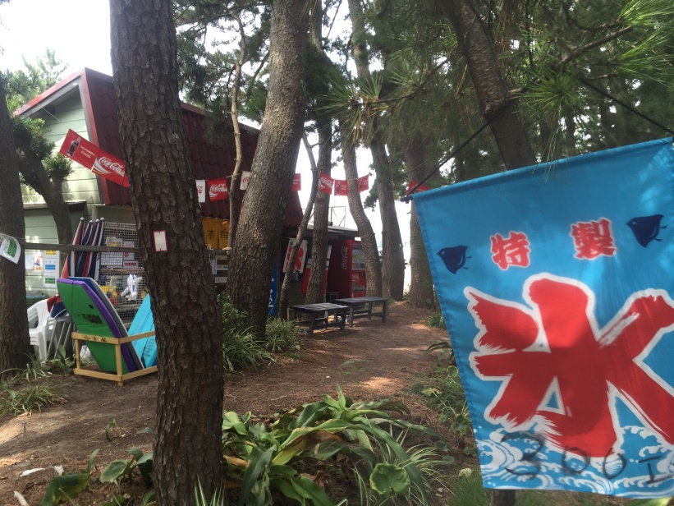
ソラがあっちの店（Hungry‘S）と、こっち（白木屋）比較分析
こっち（白木屋）
・看板ダサイし、林の中で浜辺からも見えないし、人もいない
・そもそも！こっちホテルの部屋数少ない（３６室）
・メニューもこんな感じで～絶対に無理！
・焼きそば以外は冷凍食品、でもしゃんない！タマちゃん土日だけだから

Slide 17
ソラ 「ほらっ！ゲームしてないで真面目に聞いてよ、真剣に調べたんだから」
「あー、私の分析力に感動しているのかな～」
タカシ「向こうの通りは売店やお土産屋もあるし、道路沿いに浮き輪売ってる
店とか、干物屋だって２，３店舗並んでいる」
「こっちのホテルは大人が多くて泳ぎになんて来ないし、
来た人も歩いてお風呂に戻れるし、海の家なんか必要ないよ」
「そもそもプールもあるし、熱いし、浜辺なんか来ねえよ！」
ソラ 「うっ・・・」「何言っちゃってんの！」
「まだ途中なんだけど！！それくらいのことはわかってるよ！」
「だけど、こっちのホテルって何か！上から目線って感じするよね」
ソラ 一人になり呟く：（白木屋の存在価値って．．．あるのかなぁ～）

Slide 18
2人は、明後日の夏休みから交代で手伝いを始めることになっていたので、
東京で経済アナリストになることが夢のソラは本気で分析を始める
まずは！駐車場の分析
こっちは大きくて100台分くらい（日帰りのお客さんには強い）
あっちは小さく30台（止めれず路駐している車も）
しかし、近隣ホテルや民宿からの徒歩客が多い（ホテル２つで110室）
60年前、町が海水浴場として開拓したのがこっち側！
だからうちも海の家を始めたし、川の流入があって漁港があり
町も活性化していたのがこっち側らしい！
あっちは、住宅街であるが県道がそのまま海岸につながっている
民家が多かったことから、10軒ほどの民宿も営業している

Slide 19
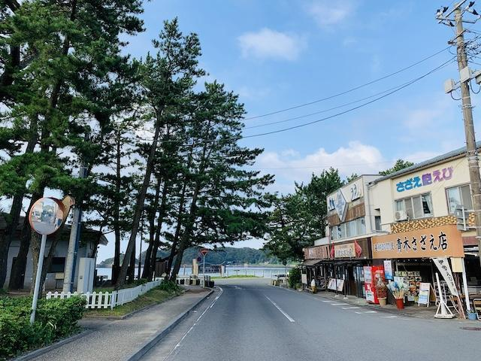
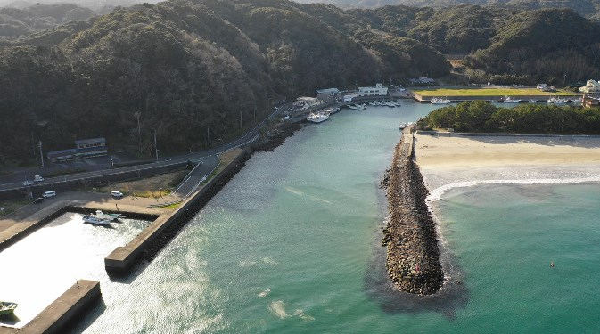
あっち側道路
県道がそのまま海岸につながっている
ショップやお土産店が並んでいる
こっち側の川
川からの流入があり魚が集まる
川に沿って漁港がある

Slide 20
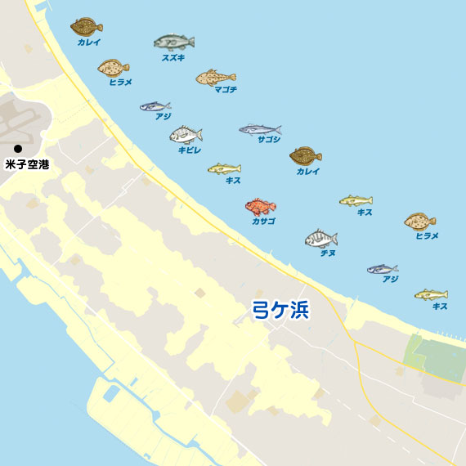
こっち側の海
川と合流するところは
栄養豊富で集まるらしい
豊富な魚が昔から沢山採れる
もちろん沖に出れば、同じだが
こっちは、竿でも釣れるみたい

Slide 21
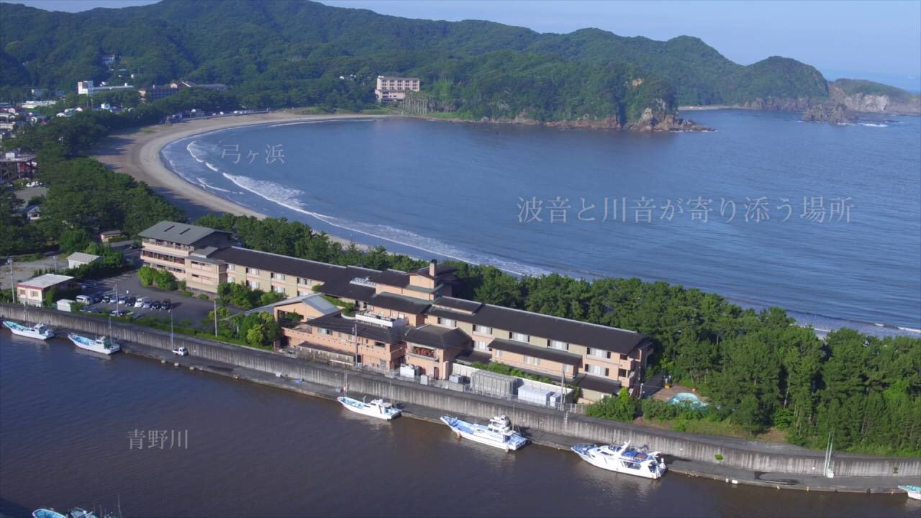
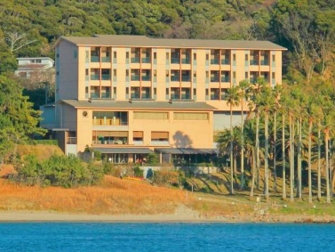
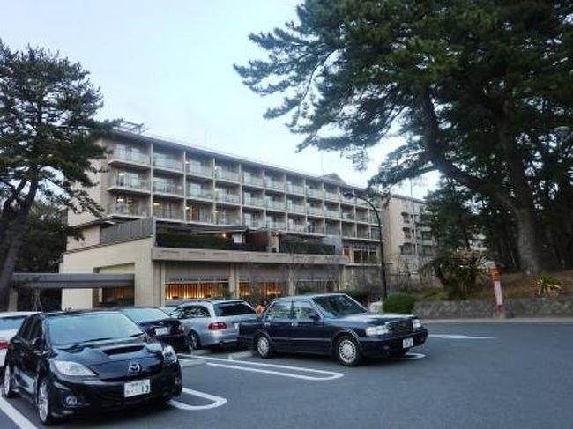
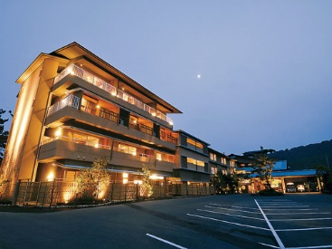
たくさんの
あっちの民宿
ハングリーズ
あっちのホテル２つで１１０室
白木屋
こっちのホテル３６室

Slide 22
売上比較（ソラのシュミレーション分析）
こっち（白木屋）
客数 平日4人 土日20人 １ヶ月のお客様270人と想定
土日 36,000円×8日 288,000円
平日 8,000円×22日 176,000円 月間売上46万円×２か月＝92万円
売上内訳
パラソル 2,000円 土日のみ10本（2万円）1ヶ月（16万円）
シャワー 300円 日2人（600円） 1ヶ月（2万円）
飲み物8万円（300本）コーラ200円×180本 ビール350円×120本
食べ物20万円（200人）
客単価（1,700円）

Slide 23
売上比較（ソラのシュミレーション分析）
あっちの海の家（ハングリーズ）
客数 平日20人 土日200人 １ヶ月のお客様2600人と想定
土日 600,000円×8日＝480万円
平日 100,000円×22日＝220万円 月間売上700万円×２か月＝1,400万円
売上内訳
パラソル 2,000円 平日10本（2万円） 土日100本（20万円）1ヶ月（200万円）
シャワー 300円 平日15名（4,500円）土日170名(5万円) 月50万円
飲み物200万円（5,000杯）
食べ物250万円（2,500人）
客単価（2,700円） なんと！！１,０００円の差

Slide 24
経費比較（固定経費・人件費）ーーーーーーーーーーーーーーーーーーーーーー
白木屋
おばあちゃん（千代）50,000円
タマちゃん 土日で合わせて1万円らしい（1万円×4.3週間=43,000円）
時給500円 タカシ・ソラで交代でバイトしたいから15日ずつ30日 12万円
飲み物 ジュース100円×180本（18,000円） ビール200円×120本（24,000円）
食べ物 焼きそば等100円 300食（3万円）
固定経費 売上15倍なのに同じ金額
商工会議所に加盟金と環境整備海を守る基金 併せて2か月（ワンシーズン10万円）
水道光熱費＋お店の維持費（修繕費）月額5万円 月額経費

Slide 25
経費比較（固定経費・人件費）ーーーーーーーーーーーーーーーーー
ハングリーズ
ちょっとかっこいい店長 多分30万円
バイト 8名 時給1,000円×8時間 8万円×20日（128万円）
飲み物 ジュース100円×2,000本(20万円) ビール200円×1,000本(20万円)
樽ビール・カクテル等200円×2,000杯（40万円）
食べ物(外注レストラン含む) 400円 2,000食 80万円
レンタル品購入費 10万円（ワンシーズン20万円）
シャワーブースレンタル費 10万円（ワンシーズン20万円）
固定経費
商工会議所に加盟金と環境整備うみをまもる基金併せて2か月（ワンシーズン10万円）
水道光熱費 お店の維持費（修繕費）月45万円

Slide 29

７月３１日 ２人が順番で５日ずつ働いていた頃
ソラ 「今日はどうだったの？」
タカシ「いつもと変わらないよ暇すぎて疲れたし、ゲームのレベルがめちゃあがった」
「こないだのソラの損益表はあってると思うよ」
ソラ 「さすがでしょ～」
タカシ「このままだと、おばあちゃん大変じゃないか？
ソラが時給とか言い出すからバイト代すら出てないよ」
ソラ 「えへへ。もちろん売上アップをマーケと販売戦略を駆使して考えてあるもん」
「まずは呼び込む！新規顧客の取込み！」
「だってうちの店、外から見えないし、こっちはホテルも一軒しかないから」

Slide 30
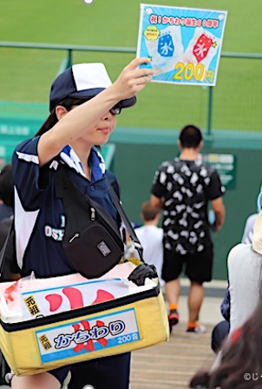
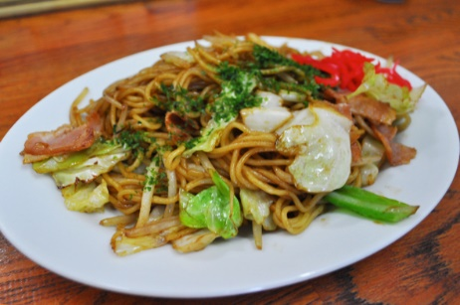
タカシ「そうだね、あっちはホテルが２軒、民宿も１０軒くらいあるもんね」
ソラ 「そう、ドリンクの売り子をやって、お店があることをわかってもらわなきゃ」
「今だと、こっちのホテルのお客様も向こうに行っちゃってるみたいだし」
タカシ「売り子？ソラにぴったりじゃん！」
ソラ 「何言ちゃってんの？お兄ちゃんもやるんだよ」
タカシ「え、、、」
ソラ 「うちの前にパラソルを立ててさえもらえれば、
いろいろと食べ物とかも売れると思う」
タカシ「タマさんの焼きそば、あれはうまい」
ソラ 「それ！ドリンクを売りながら、お店の焼きそばも紹介できると思っている」
「ハングリーズに唯一優っている区別化ポイントは、
浜辺の（森林浴で焼きそば）とコンセプトを考えてる」
タカシ「森林浴と．．．焼きそばって．．．」

Slide 31
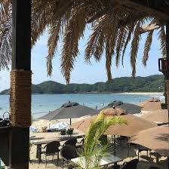
タカシ「まあー来てくれさえすれば、チヨちゃん・タマちゃんって接客落ち着くもんね」
「俺、ハングリーズの音楽とかノリのいい接客、苦手なんだよね・・・」
「こないだも、海で遊んでいる人を怒鳴ったり．．．してたりとかも」
ソラ 「最後はさー、売りたい商品の登場！コインシャワーを売りたい」
「うちのシャワー誰も使ってないじゃん。それを生かす。」
「シャワーは変動経費が井戸水で０円、３００円すべてが利益になる。」
タカシ「シャワーは使わないだろう？歩いて１分でホテルのお風呂に入れるよ」
ソラ 「うん、それはわかってる。でも現存する資産だから大丈夫。」
「私たちの売り子！、焼きそば、シャワーすべて
新しい投資がいらない戦略なんだ」
タカシ「えっ、私たちって！俺もほんとにやるの？」
ソラ 「もちろん」

Slide 32
売上アップのために、固定客へのステップ
③儲かる戦術
②ファンになってもらう戦術
①知ってもらう戦術
差別化ポイント（あるなし） ⇒ 診療所/総合病院 ・ 客室露天風呂の有/無
区別化ポイント（好み） ⇒ 電子タバコ/紙たばこ/銘柄 ・ インドア派/アウトドア派
※ 何でも差別化、差別化だけで見てはいけない！区別化を見出すことがポイント！
変動経費
売上に応じて一定比率で動く経費・売上比率で表すことが一般的
資産
物的資産・人的資産・知的資産 / 現存資産・購入資産・創造資産・綜合資産

Slide 33
８月５日 繁忙期・真っ最中の早朝
初日の早朝 おばあちゃん（千代）倒れ入院することに・・・
急遽！タマちゃんが入院している間、毎日来てくれることになり
タカシとソラも２人で一緒に手伝うことになる！
その頃の白木屋は、既に繁忙期突入と呼び込みの効果が表れ、
お客さんも３倍ほどにはなっていた
（白木屋20人➡６０人 ハングリーズ200人➡２５０人）

Slide 34

タカシ「ソラ！今お母さん病院から戻って、おばあちゃん心配ないってさ」
「本ばかり読んでないで、もう風呂に入っちゃいなよ」
ソラ 「良かった～、突然だったから．．．うん！本当に良かった」
タカシ「でも、入院は１週間だけど、店は月末まで休ませるって」
ソラ 「そっか！元気になるならいいや！今年は３人でやり切ろう」
タカシ「そう言えば、今日ハングリーの店長が来たよ」
ソラ 「何それ！！もしやお客さん取られて文句を言ってきたの？」
タカシ「解らない、ソラ仕入で居なかったし、おばあちゃん入院だし」
ソラ 「何それ！何で？お兄ちゃんが対応しなさいよー」
「いや解った！明日、こっちから行って私が話付けてくる」
タカシ「でも、その人意外に！とても丁寧な感じだったんだ」

Slide 35
翌日、ハングリーズでは！
なんと！白木屋の焼きそばを売らせてもらえないか？との
ハングリーズ側からの【アライアンス】提携依頼だった。
食事はアウトソーシングしていること！更に、お客さんからの要望があることが理由で、殆ど利益も取らない設定だった。
先方の店長もソラが中学生だったので、ビックリはしていたが
事情を聴いた事と、しっかりとしていたので簡単に両者は合意した！
またハングリーズのバイトは全て、支援のためライフセーバーを採用
していた！加えて、店長からは（アライアンス）を教えてもらい、ソラの頭の中には、既に隣りのホテル（季一遊）が浮かんでいた！

Slide 36
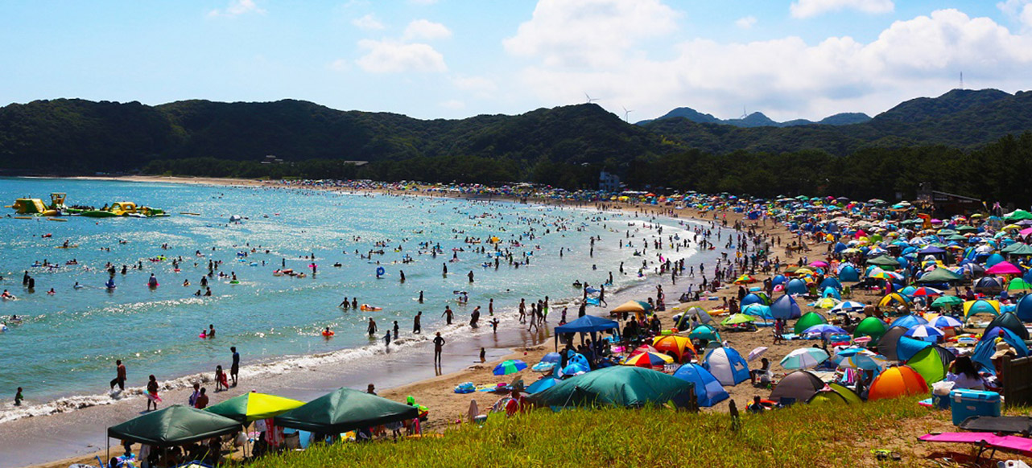
店長 「白木さん！」
「私は地域で力を合わせて昔の弓ヶ浜海岸を取り戻したいんだよ」
「この海岸は日本中での誇れる海岸だと思っている」
「それには、もっともっと皆の【強みを活かし】共同しなきゃ」
ソラ 「店長さん！私配達した帰りに、ハングリーズのバーガー５・６個仕入れて
真ん中のお客さんに、販売しながら戻りますよ～」
店長 「それは面白い、それだとこちらも頼みやすいから、いいね！」
店長 ： 市塚勝也 ３４才 海を愛し２０才からハングリーズに勤務
１９９０年代の
弓ヶ浜海岸の様子
全面いっぱいの人

Slide 37

８月１０日夕食後 いよいよ！お盆シーズン
タカシ「呼び込みはまあまあ成功したけどさぁ、同じ人に１時間おきに同じ
案内をするって厳しくない？」
ソラ 「さすがの私も、それは感じた」
タカシ「ビールとコーラで分けて売らない？そうすれば別々に２時間おきに
行くから案内がしやすくない？」
ソラ 「何言っちゃってんの！たまには良いこというじゃん」
「今日も、リカーショップに２回仕入れに行ったけど、それは交代ね」
タカシ「いいよ。どっちがどっちを売る？」
ソラ 「私コーラ！」
タカシ「どっちでも♪それで良いよ♪」

Slide 38
ソラの！こっちが絶対に勝てる分析(^^♪
（売れる本数も多いけど交代で運ぶし、なんたって利益率５０％）私の勝ち
コーラ 仕入 １００円（本数全体の６０%）もっと売れる・飲めない人にも
販売 ２００円（利益５０％）沢山売れてコレがポイント
ビール 仕入 ２００円（本数全体の４０%）大人しか売れない！
販売 ３５０円（利益４２％）伸びないと厳しくなる
コーラ
絶対こっちの勝ち
(*'▽')＄
ビール
50%
利益×販売比率60%
いっぱい売れる
42%
利益×販売比率40%
あまり売れない
自転車での仕入は交代なので、いっぱい売れた方がラッキー！

Slide 39
このやり取りの前日、ソラは、こっちのホテル【季一遊】にいた
ｻﾌﾞﾏﾈｰｼﾞｬｰ「うん！それじゃ明後日から、その内容で受け付けるわね」
ソラ「ハイッ！」「すぐに母から、電話を入れてもらいます」
ｻﾌﾞﾏﾈｰｼﾞｬｰ「ごめんなさいね、でも本当にしっかりしているわね！」
「他にも何か困った時は、いつでも来てくださいね」
ソラ「ありがとうございます。河合さん綺麗だし、優しくて良かったです」
ｻﾌﾞﾏﾈｰｼﾞｬｰ「あら、有難う！お隣同士仲良くしましょうね」
ソラが提案した【アライアンス】は、白木屋でシャワーを利用した半券を
持っていくと、ホテルで何かサービス出来ないか？との申し出だった。
ホテル季一遊サブマネージャーは、なんと即答で１３時～１６時のケーキセット
2,000円を500円引の1,500円にすると約束してくれた！
日帰り客にとって、300円のシャワー利用で、ホテルラウンジでの飲食は、小さく
ヒットし、ホテルとしては未来の見込み客獲得になる、と展望を見ていた！
河合瑠衣：２９才 １８才で仲居として入社・現営業サブマネージャー

Slide 40
分担での販売戦略が功を奏し、お店の焼きそばも好評で順調に売り上げが伸びた
二人は気をよくして呼び込み客と店の前だけではなく、浮島の子供の歓声を避けて、浜の中央に
パラソルを立てる、中立顧客へも営業を仕掛け、取り込みを実施していった。
5席しかないお店はいっぱいになり、ソラは浜辺のお客さんに焼きそばデリバリーをはじめた
タマの調理は一気に10人前を作る方式に変え対応し、浜辺テントでは皆、焼きそばを食べていた
翌日からもその手法の効果は的中し、パラソルの下で焼きそばを食べる人を見たタカシは
テーブルがないところで食べることの不便さを発見した（持ちづらさ、置き場所、砂の混入等）
おもむろに店の裏にある氷保管用の発泡スチロールの箱を持ち出し、テーブルにすることを発案した
その発泡スチロールの箱は、デリバリー時において焼きそばを入れて運ぶことも簡単になり
届けた後は中に砂を詰め、蓋を閉めると風で飛ばない重さとなり、非常に好評を得た。
その頃ソラは、コーラの販売本数を増やすことに夢中になっていたが、
それを見て「お兄ちゃん、ちゃんと勉強してないのに【ベネフィット】わかってるじゃん！」

Slide 41
ソラが勉強した理解では
【ベネフィット】 価値は使い方に表れる
マーケティング手法の王道の１つ「用途提案」。使い方を提案する。
お客様の立場に立ち、「お客様にとっての価値」を提案する、
というのがマーケティングの基本的な考え。
価値を高めるには、「使い方を提案する」ことが重要。
「このように使って下さい」という提案をするのが用途提案。

Slide 42
8月31日海開き最終日
千代 （退院してお店に出ると、）
「タマちゃんどうしちゃったの？そんなに大量の材料どうすんの！？」
タマ 「すごいでしょ！これくらい簡単に使い切っちゃうからね。
ふたりとも頑張ったから大忙しよ」
千代 「ふたりはどこにいるの？」
タマ 「ソラは浜の真ん中で【営業】だってさ。」
千代 「営業！？」
タマ 「なんかまーけとか、ちゅうりつこきゃくとか言ってた」
千代 「？！。タカシは？」
タマ 「資産の保守だって」
千代 「資産ってなによ！？」
タマ 「たぶん裏のシャワーか発砲スチロールだと思う」
酒屋 「まいど。今日の午後の分です」
ビールとコーラが氷入りの発泡スチロールの箱に入れられ、5ケース届いた
千代 「・・・」

Slide 43
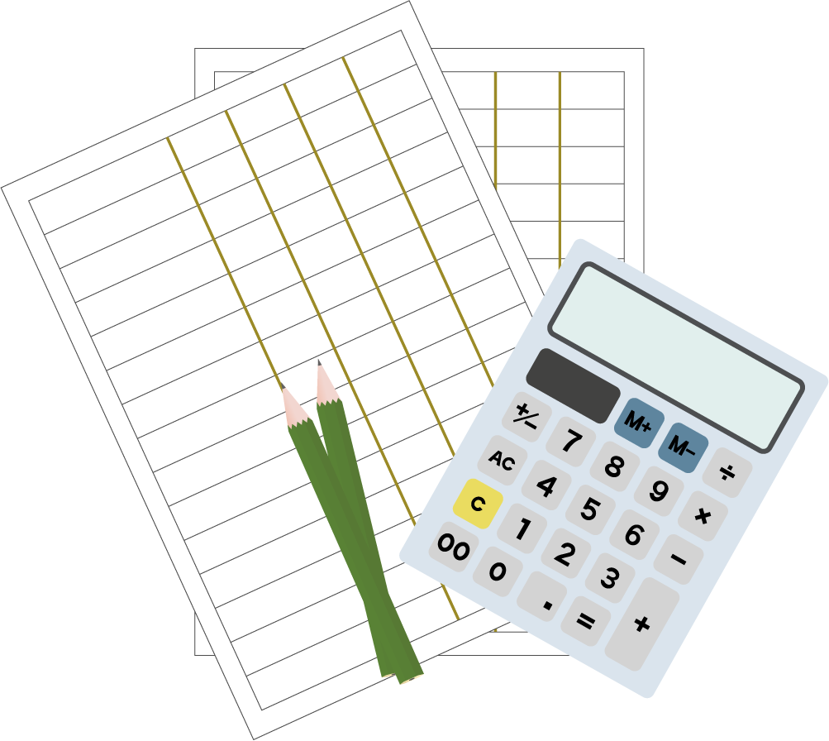
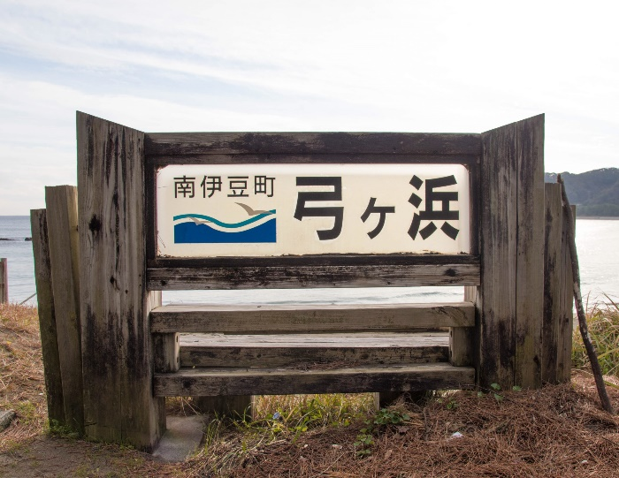
ソラ 「おばあちゃん！もうだいじょうぶなの？」
千代 「わたしは大丈夫だけど、お店はどうなっちゃったの？」
ソラ 「すごいでしょ！」
タカシ「おばあちゃんお帰り。
今日で夏休みも終わりだから、最終の経営分析しないとね」
千代 「何？経営・・・」

Slide 44

ソラ 「なにこれー、絶対に納得いかないよ～、こんなの変だよ」
タカシ「アハハ！でも、ここまで上手くいくとは！一瞬で解ったけどね」
「利益同点だけど、ソラのコーラの方が配送費本当は高いけどね！」
「それに、小さい冷蔵庫も占領して、氷も沢山使って経費高いね」
ソラ 「配送費もそうだけど、販売も私の方が走り回っていたし．．．」
タカシ「ビール２杯目に、おばあちゃんのお新香付けてリピーター獲得」
ソラ 「うん！確かにビールはリピーター多かったね！知ってたんだね～」
千代 「何か、２人とも凄く楽しく出来たみたいで良かったよ～」

Slide 46
既に感の良い人は、気がついていると思われますが！
２人は、リカーショップとも【業務提携】しており、１日２回の配達
契約も結んでいる。勿論口頭での契約ではあるが、毎日自転車で来る
真剣な2人を応援したくなるのは当然である。
最後までご視聴頂き、ありがとうございました。
この物語がきっかけとなり、みなさまのお仕事・営業・夢に
元気を届けることが出来たら幸いです。
取材：撮影：資料のご協力に深く感謝致します。
海の家白木屋 Hungry‘S ホテル 季一遊
ﾘｶｰｼｮｯﾌﾟ弓ヶ浜 南伊豆町旅館組合 南伊豆地区商工会議所

Slide 47
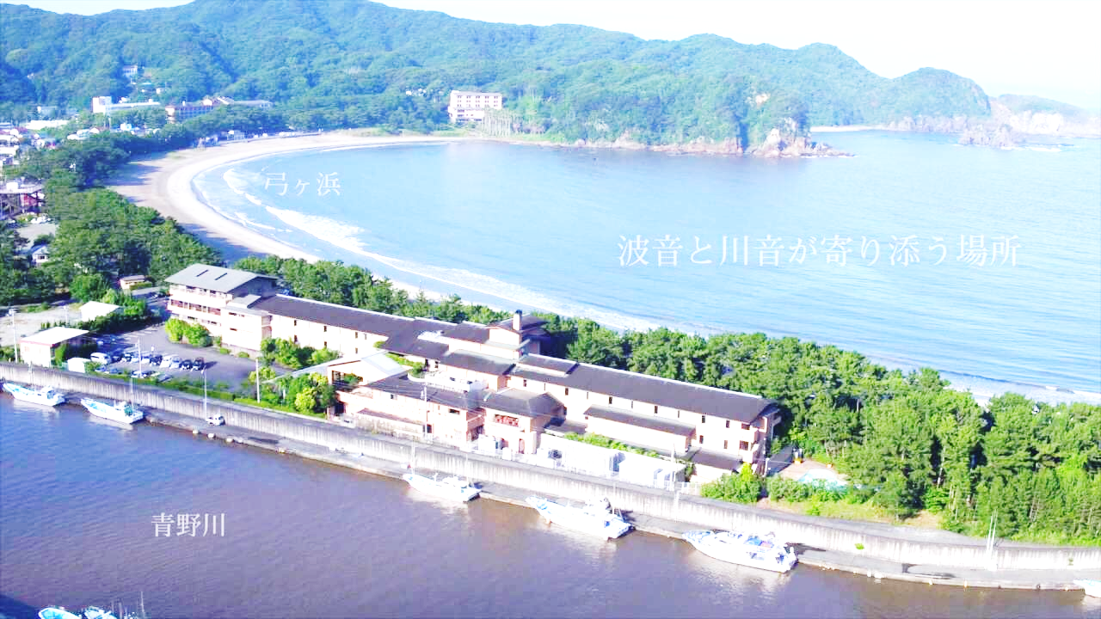
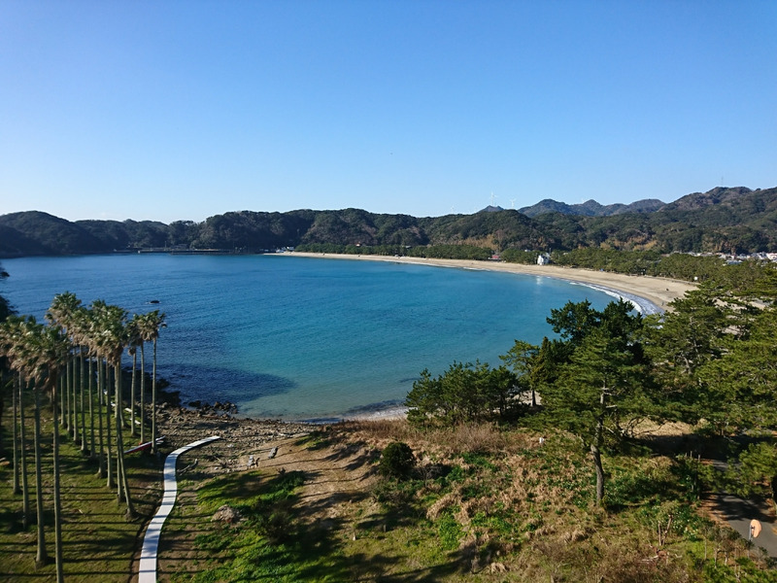
あっちのホテル①
オーシャンビューの高台に
あるが、浜辺まで距離がある
ので、海の家を使う

Slide 48
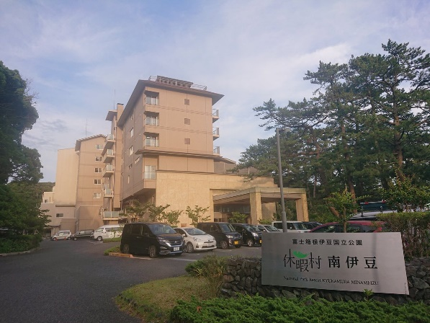
あっちのホテル②
国立公園 休暇村
８０室あるファミリー向け
海の家を使ってる

Slide 49
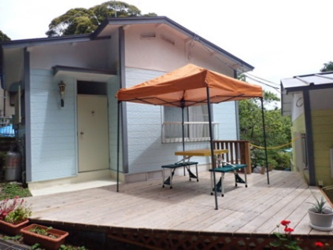
あっちの民宿（１０数軒）
その奥には貸しコテージもある（３０棟）
半数以上が海の家を使う

Slide 50
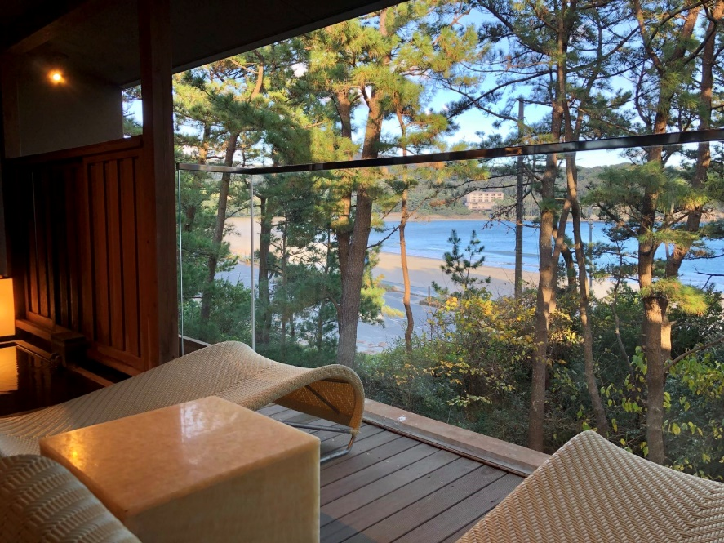
こっちのホテル（１軒だけ）
浜辺に１分だが、このような景観
少し大人向けな雰囲気（３６室） 殆ど海の家を使わなかった

Slide 51
その夏が終わり、白木貴志は猛勉強し、東京の大学に合格した。
そこで経済学を学び、そのまま東京で就職した。
何がきっかけになったのか？もともと素質があったのか？
証券会社に勤めながらも経済の勉強を続け、
あの夏から１０年後・・・

Slide 52
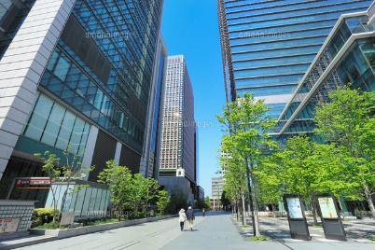
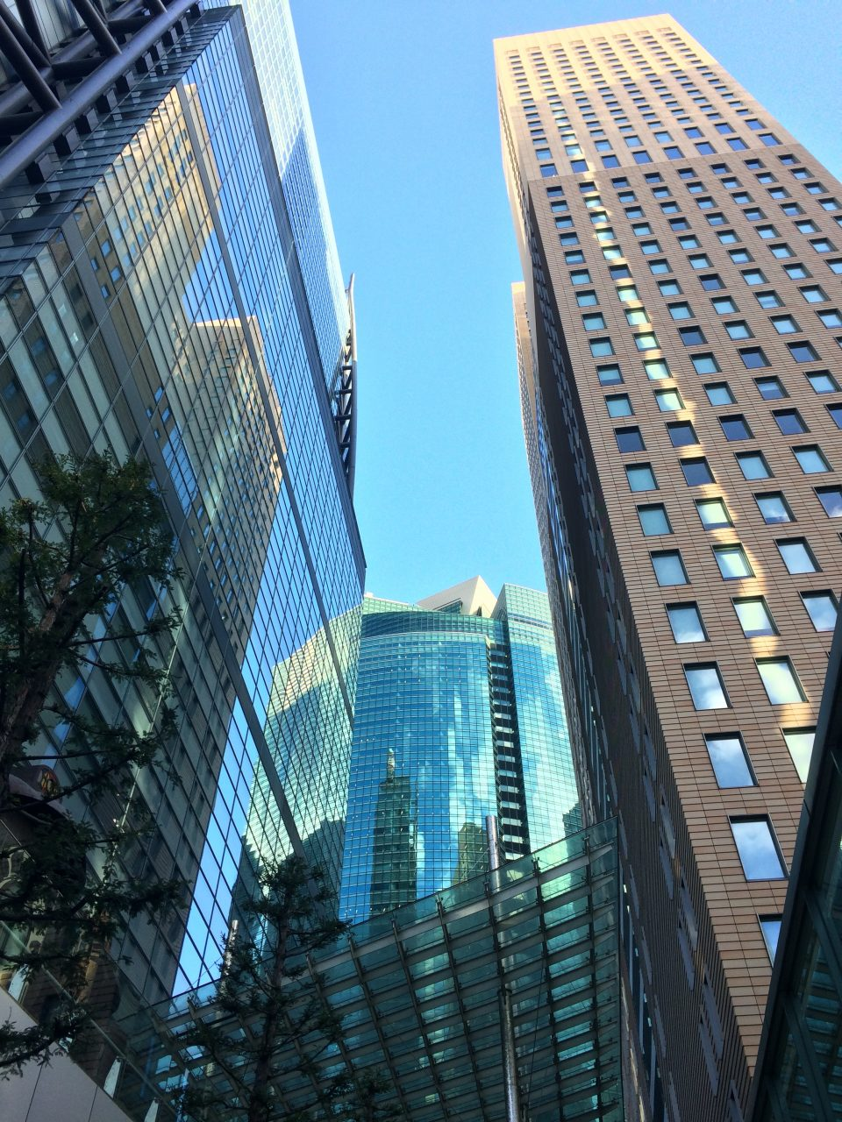


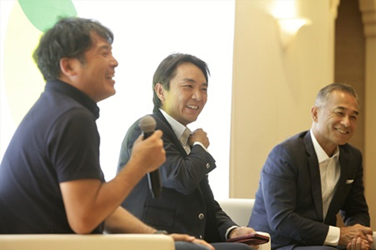
白木貴志は２７歳
経済アナリストとして起業した！

Slide 53
一方、白木青空は
大学卒業後・・・
地元に戻り就職し、企画の仕事に就く

Slide 54
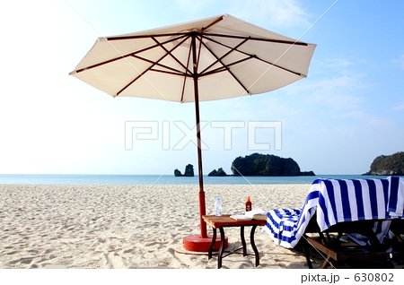
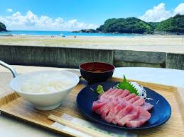
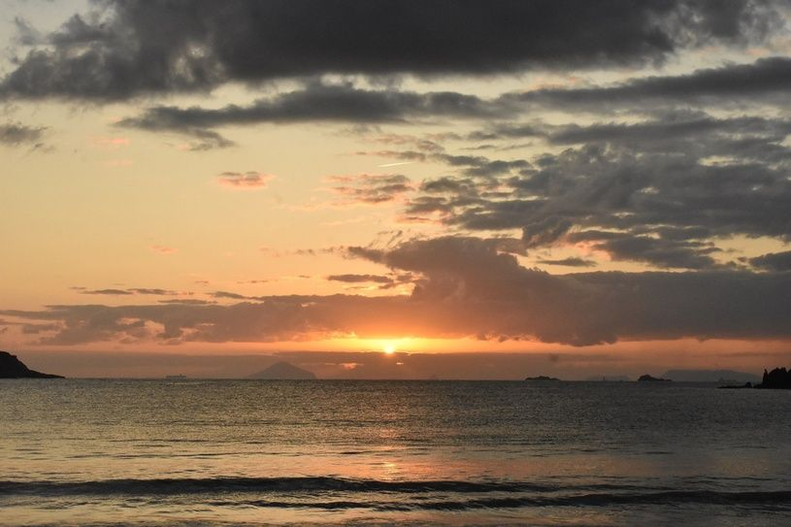
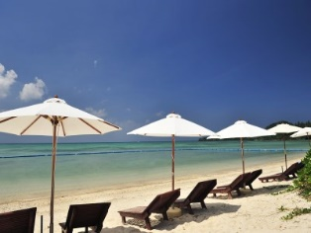
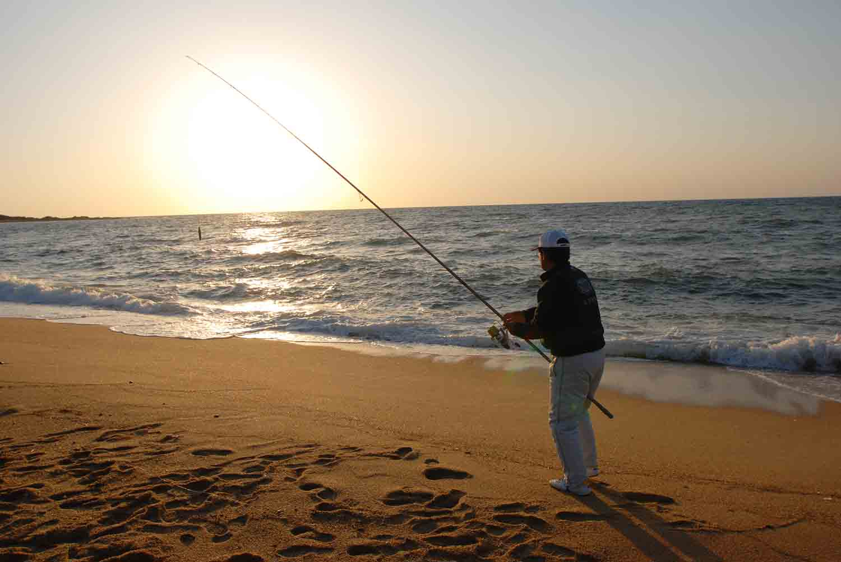

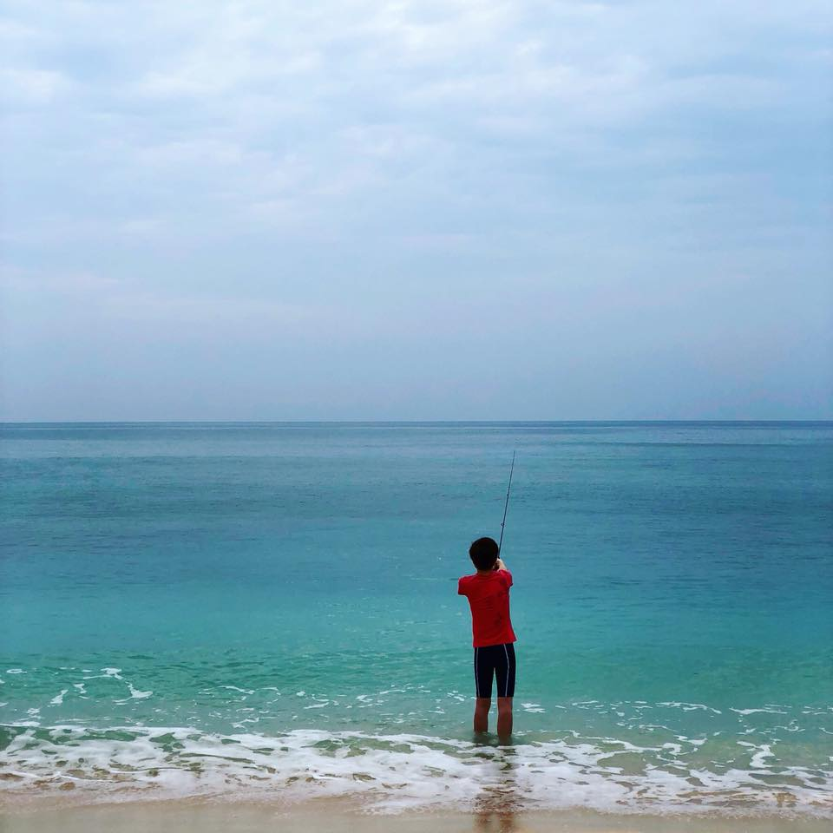
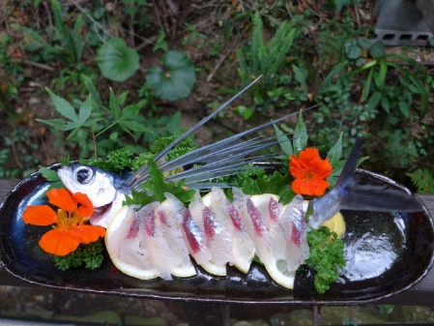
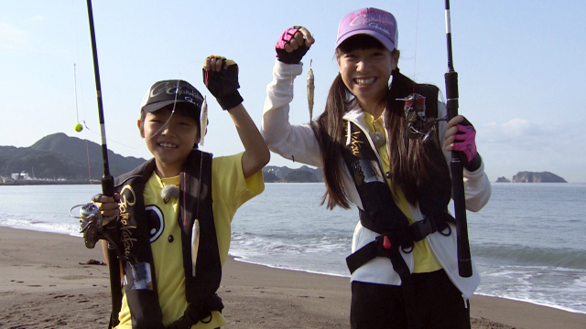
海水浴のオフシーズンに企画を連発
「breaking Dawn」日の出を見る
「潮の夕暮れ」でドリンクサービス
「釣った魚でランチタイム！」浜辺で調理

Slide 55
その企画のすべては
青空の就職した企業が運営している
「海の家」を拠点に行われた

Slide 56
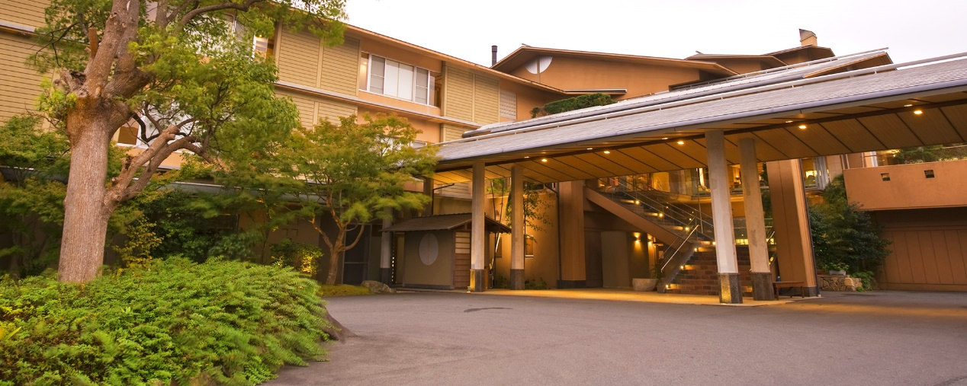
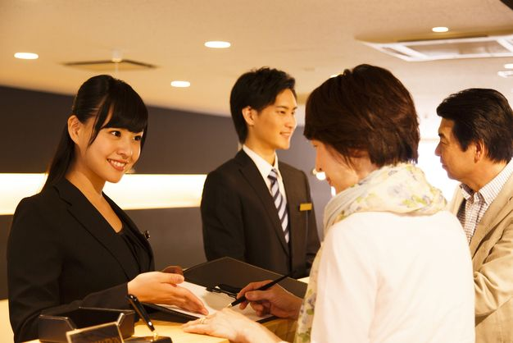
青空の就職先は
こっちのホテル（季一遊）
白木青空 ２４歳
企画サブマネージャーに昇進

Slide 57

「浜辺のビールとコーラ」
END
作者：IT＆ic

Slide 58




Slide 59







Slide 61




Slide 62






Slide 63



Slide 64


